Slide 1

رمضان
مدرسة الثلاثين يوما
إعداد وتقديم : عبدالوهاب العمير

Slide 2

رمضان
مدرسة الثلاثين يوما
مفاهيم في إعداد الخطة الشخصية

Slide 3
الذين سبقونا بالإيمان
بطاقة شكر وعرفان لـ
فضيلة الأستاذ الداعية/ علي أبو الحسن
في دورته القيمة (رتب رمضانك)
ثم هي لكل
العلماء العاملين , والدعاة المربين
}ربنا اغفر لنا ولإخواننا الذين سبقونا بالإيمان{

Slide 4

في آخر اللقاء
الاستعداد النفسي لشهر رمضان المبارك
التخطيط الفعال لعمل الطاعات فيه
ليكون رمضان شهر:
عزة
وعمل
وحياة في سبيل الله

Slide 5
(مقدمات هامة)
تنظيم الجدول الرمضاني ضرورة.
الفوضى عادة الأغبياء.
المواسم أكثر أهمية من غيرها.

Slide 6
التاجر الذكي
يخطط لكل صفقة.
لا يألو جهدا في خدمة تجارته.
يحرص على أفضل الأسعار.
يستغل المواسم الفعالة.
يرضي من يتعامل معه.
فأين .. المؤمن الذكي؟؟

Slide 7
المؤمن الذكي
يتاجر مع ربه
كما يتاجر أهل الدنيا في دنياهم
ولكنها
تجارة لن تبور

Slide 8
غطة من جهبذ
في صيد الخاطر:
يقول الإمام ابن الجوزي رحمه الله:
مثل الشهور الإثني عشر كمثل أولاد يعقوب , وكما أن يوسف أحب اولاد يعقوب إليه كذلك رمضان أحب الشهور إلى الله , وكما غفر لهم بدعوة واحد منهم وهو يوسف كذلك يغفر ذنوب أحد عشر شهرا ببركة شهر رمضان.
وما أكثر فضائله!!

Slide 9
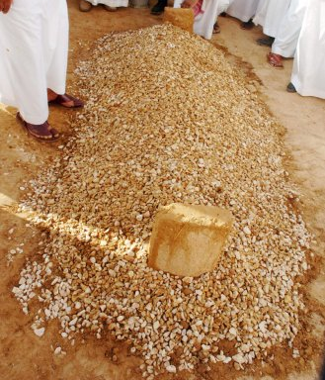
وقفة محاسبة
ماذا لو كنت من
موتى شعبان؟

Slide 10

وقفة محاسبة
ماذا لو قيل لك أنك ستبلغ رمضان بشرط أن تقدم عملا يؤهلك إلى ذلك؟
ماذا لو ابتليت بمانع يمنعك من صيام رمضان وقيامه؟
(مرض – سفر – صحبة سيئة – أخلاق فاسدة – نفاق ... )

Slide 11
موجهات التخطيط
هل خططت للنجاح في شهر رمضان الماضي؟
بماذا استفحت شهر رمضان الماضي؟
بماذا ختمت شهر رمضان الماضي؟
هل كان صيام شهر رمضان الماضي مؤثرا في حياتك؟
لو كتب لك العودة إليه ما هو أول عمل تتمنى فعله؟

Slide 12
موجهات التخطيط
ما هو أرجى عمل في رمضان الماضي ترجو أن الله غفر لك به؟
ما هو أخوف عمل فيه تخاف أن يعذبك الله به؟
كم هي نسبة تأثير رمضان الماضي عليك وعلى من حولك؟
إلى متى استمر أثر شهر رمضان الماضي عليك؟
هل كنت سعيدا في عيد الفطر المبارك؟

Slide 13
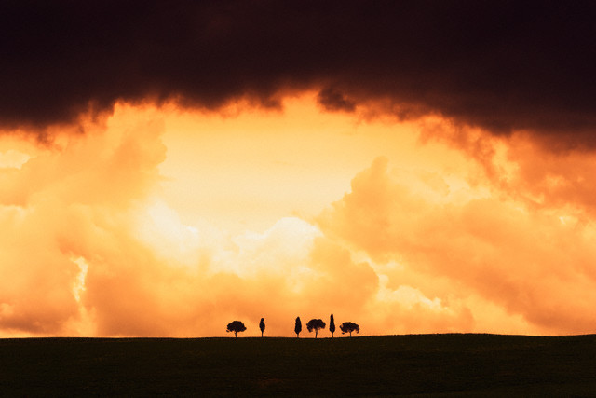
موجهات التخطيط
حديث( لكل عبد صيتٌ في السماء)
ما هي السمعة التي تريد أن تقال عنك في السماء؟؟
ماذا تريد أن يقال عن صيامك في السماء؟؟

Slide 14
من أسرار الصيام
بعد أن ذكر عجز النظم الوضعية عن تغيير الإنسان وإسعاده في أوروبا وروسيا وغيرها يقول الرافعي رحمه الله في وحي القلم:
(ولو أنهم تدبروا حكمة الصوم في الإسلام لرأوا هذا الشهر نظاما عمليا من أقوى وأبدع الأنظمة الإشتراكية الصحيحة , فهذا الصوم فقر إجباري تفرضه الشريعة على الناس فرضا ليتساوى الجميع في بواطنهم سواء منهم من ملك المليون من الدنانير ومن ملك القرش الواحد ومن لم يملك شيئا , كما يتساوى الناس جميعا في ذهاب كبريائهم الإنسانية بالصلاة التي يفرضها الإسلام على كل مسلم وفي ذهاب تفاوتهم الإجتماعي بالحج الذي يفرضه على من استطاع).

Slide 15
من أسرار الصيام
ويقول أيضا مبينا بعض حكم الصوم:
(من قواعد الناس أن الرحمة تنشأ من الألم , وهذا بعض السر الإجتماعي العظيم في الصوم , إذ يبالغ أشد المبالغة ويدقق أشد التدقيق في منع الغذاء وشبه الغذاء عن البطن وحواشيه مدة آخرها آخر الطاقة , فهذه طريقة عملية لتربية الرحمة في النفس ولا طريقة غيرها إلا النكبات والكوارث).

Slide 16
من أسرار الصيام
ويقول مبينا دور الصوم في بناء عزيمة المؤمن وإرادته:
(وفي ترائي الهلال ووجوب الصيام لرؤيته معنى دقيق آخر وهو إثبات الإرادة وإعلانها كأنما انبعث أول الشعاع السماوي في التنبيه الإنساني العام لفروض الرحمة والإنسانية والبر).

Slide 17
من أسرار الصيام
ثم يذكر الأثر العالمي لهذه الفريضة العظيمة:
(أما والله لو عم هذا الصوم الإسلامي أهل الأرض جميعا لآل معناه أن يكون إجماعا من الإنسانية كلها على إعلان الثورة شهرا كاملا في السنة لتطهير العالم من رذائله وفساده ومحق الأثرة والبخل فيه , وطرح المسألة النفسية ليتدارسها اهل الأرض دراسة عملية مدة هذا الشهر بطوله , فيهبط كل رجل وكل امرأة إلى أعماق نفسه ومكامنها .........

Slide 18
من أسرار الصيام
.... ليختبر في مصنع كرِه معنى الحاجة ومعنى الفقر وليفهم في طبيعة جسمه – لا في الكتب – معاني الصبر والثبات والإرادة , وليبلغ من ذلك وذلك درجات الإنسانية والمواساة والإحسان , فيحقق بهذه وتلك معنى الإخاء والحرية والمساواة).

Slide 19
من أسرار الصيام
ثم يقول في لفتة كبيرة من رجل كبير:
(كل ما ذكرته في هذا المقال من فلسفة الصوم فإنما استخرجته من الآية : }يا أيها الذين آمنوا كتب عليكم الصيام كما كتب على الذين من قبلكم لعلكم تتقون{ وقد فهمها العلماء جميعا على أنها معنى التقوى , أما أنا فأولتها من الإتقاء , فالصوم يتقي المرء على نفسه أن يكون كالحيوان الذي شريعته معدته وألا يعامل الدنيا إلا بمواد هذه الشريعة , ويتقي المجتمع على إنسانيته وطبيعته مثل ذلك , فلا يكون إنسان مع إنسان كحمار مع إنسان , يبيعه القوة كلها بقليل من العلف).

Slide 20
من أسرار الصيام
ويختم مقاله المؤثر بقوله:
ألا ما أعظمك يا رمضان !!
لو عرفك العالم حق معرفتك لسماك:
مدرسة الثلاثين يوما

Slide 21
الرؤية الرمضانية
بر وصلة
عزة وقوة.
صحة وإرادة.
رحمة وإنسانية.
تعاون وإصلاح.
فريضة بهذه المعاني
ألا تستحق استعدادا واهتماما؟؟

Slide 22
محاور الخطة
أكتب شعارك الرمضاني.
إقبض على لصوص رمضان.
خطط لعلاقاتك في رمضان.
ركز على الأوقات الفاعلة.
إجعل خلقك في رمضان القرآن الكريم.
كن قياديا في الأعمال الدعوية.
خصص أوقاتا للارتقاء العلمي.

Slide 23
(1)شعار الحياة
تقوية الرغبة لزيادة الإنتاجية (التحفيز).
ضبط العمل وفق الأهداف (ترتيب الأولويات).
إنجاز الأعمال بكفاءة عالية (الإتقان).

Slide 24
شعار الحياة
(وعجلت إليك رب لترضى) .... موسى عليه السلام.
(أفلا أكون عبدا شكورا) ... محمد صلى الله عليه وسلم.
ما هو شعارك أخي المؤمن؟؟

Slide 25
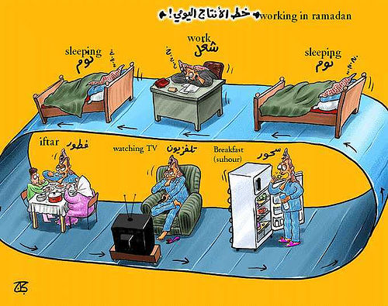
(2)لصوص رمضان
كثرة النوم.
الشغل والوظيفة.
إطالة زمن الطعام والشراب.
التلفزيون.
السواليف.
التسوق لغير حاجة.
الزيارات الفارغة.

Slide 26


إقبض عليها
أكتب قائمة بهذه اللصوص.
تذكر أن رمضان أفضل الشهور للتخلص من العادات السيئة.
أكتب قائمة بأسماء من يعينوا هذه اللصوص عليك.
حدد برامج تلفزيونية مفيدة لمتابعتها واستشر أهل الخير فيها.
لا تتسوق إلا لحاجة وبأقصر زمن ممكن.
راجع خطتك الرمضانية باستمرار وثق بقدراتك.
واستعن بالله ولا تعجز

Slide 27
(3)علاقات رمضان
الوالدين. (الدعاء لك بالتوفيق)
من هو مستشارك الإيماني؟ (مساعدتك في ترتيب أولوياتك)
من هو المشرف عليك في تنفيذ خطتك الرمضانية؟ (يعينك بعد الله على الإنجاز ويقويك على الشيطان)
اختر زميلا يقبل المنافسة معك. (أشدد به أزري وأشركه في أمري كي نسبحك كثيرا ونذكرك كثيرا)

Slide 28
علاقات رمضان
أكتب قائمة بأسماء أرحامك وأقاربك الذين ستتواصل معهم في رمضان. (فليصل رحمه)
أكتب قائمة بأسماء أصدقائك الذين نسيتهم على مر السنين. (... كالبنيان يشد بعضه بعضا)
أكتب قائمة بأسماء من بينك وبينه خصومة لتبادر في إصلاح ما بينك وبينهم. (.... فأجره على الله)

Slide 29
(4)الأوقات الفاعلة
أول ساعة من النهار. (بعد صلاة الصبح)
آخر ساعة من النهار. (قبل غروب الشمس)
ساعة السحر. (والمستغفرين بالأسحار)
بين الأذان والإقامة. (قلبه معلق بالمساجد)

Slide 30
(5)الذي أنزل فيه القرآن
كم ختمة من القرآن ستتلوها في رمضان القادم؟
ما هي السور التي ستتدبرها فيه؟ (اختر من يعينك على ذلك)
كم حزبا من القرآن ستحفظها فيه؟

Slide 31
(6)هدى للناس
رمضان .. مدرسة إعداد الرواحل
فهل أنت ممن تخرج في هذه المدرسة
أبشر
}ومن أحسن قولا ممن دعا إلى الله{

Slide 32
(7)وبينات من الهدى
هل ستخصص أوقاتا في رمضان لمجالس أهل العلم؟
ما هي الكتب التي ستقرأها في رمضان القادم؟
ما هي المسائل التي أشكلت عليك وتريد أن تسأل عنها أهل العلم في رمضان القادم؟
هل تعلمت من رمضان الصبر والتواضع في طلب العلم؟
}وقل رب زدني علما{

Slide 33


لا تنسوا الدعاء لإخوانكم

